Slide 1

Algoritmos Evolutivos aplicados a la sincronización de semáforos en el Corredor Garzón
Alvaro Acuña
Efrain Arreche
Facultad de Ingeniería, Universidad de la República
Montevideo - 2015
Notes:
1
Buenos dias el es Álvaro Acuña, mi nombre es Efraín Arreche. Esta es la presentacion de nuestro Proyecto de grado, que se titula Algoritmos Evolutivos, aplicados a la sincronización de semáforos, en el Corredor Garzón
(10s)

Slide 2

Sincronización de semáforos en corredor Garzón
Índice
Introducción: motivación, contexto y objetivos
Marco Teórico: Corredor Garzón y Algoritmos Evolutivos
Metodología:
  Modelado y desarrollo de instancias realistas
  Formulación del problema
  Arquitectura de la solución
Implementación de la solución
Análisis Experimental
Conclusiones y trabajo futuro
Notes:
La estructura de la presentación se describe en esta slide: se presentará el marco teórico del proyecto, el problema concreto y las técnicas aplicadas para su resolución.
Luego se reporta la evaluación experimental sobre instancias realistas creadas en la zona del corredor Garzón.
Para finalizar, se describen las principales conclusiones del proyecto y líneas de trabajo futuro (27 s)

Slide 3
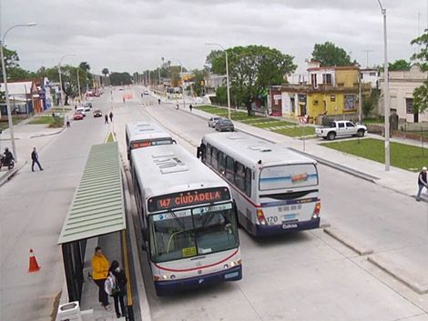
1
INTRODUCCIÓN
Notes:
3
Comenzaremos introduccion presentando la motivacion y el contexto del proyecto

Slide 4
Introducción
Motivación y contexto
El aumento de la congestión vehicular afecta la calidad de vida de las personas, por las demoras en los viajes y la contaminación generada
El Corredor Garzón se destaca por su complejidad, dada su extensión, cantidad de semáforos, cruces y el carril exclusivo para ómnibus
Las autoridades han reconocido que no se cumplió el objetivo que era mejorar los tiempos de circulación en la zona
Se propone desarrollar un algoritmo que mejore los tiempos de circulación al sincronizar semáforos del Corredor Garzón
Notes:
En gran parte del mundo, el parque automotor crece en forma sostenida desde hace años. Nuestro pais no es la excepcion y esto genera congestión vehicular que trae consigo demoras en los viajes y polución
SI bien la situación en Montevideo no es tan critica como en otras ciudades del mundo, las autoridades quisieron resolver el problema, implementando un Plan de Movilidad Urbana, mediante el cual crearon El primer corredor exclusivo llamdo Corredor Garzon.
El corredor garzon, se destaca por su complejidad, dada su extensión, cantidad de semáforos, cruces y el carril exclusivo para ómnibus.
Lamentablemente Las autoridades han reconocido que no se cumplió el objetivo que era mejorar los tiempos de circulación en la zona.
Por lo que en este proyecto se propone desarrollar un algoritmo evolutivo con el objetivo de sincronizar semáforos del Corredor Garzón. (1m)
Por lo que en este proyecto se propone desarrollar un algoritmo evolutivo con el objetivo de sincronizar semáforos del Corredor Garzón. (1m)

Slide 5
Introducción
Objetivos
Relevar trabajos relacionados para conocer otras soluciones y herramientas
Implementar un Algoritmo Evolutivo (AE) multiobjetivo que resuelva el problema en la zona del corredor Garzón, optimizando la velocidad media de ómnibus y otros vehículos
Crear instancias realistas del problema: mapa y datos precisos sobre configuración de semáforos y tráfico obtenidas in situ
Aplicar técnicas de computación de alto desempeño para acelerar los tiempos de ejecución del AE
Notes:
Los objetivos propuestos del proyecto fueron:
En primer lugar Relevar trabajos relacionados para conocer posibles herramientas y metodologías.
Luego Implementar un algoritmo evolutivo multi-objetivo que optimice la velocidad media de los vehículos que transiten por la zona del corredor garzzon.
Por lo que Se propone crear instancias realistas del problema diseñando un mapa que utilice datos de configuración de semáforos y de tráfico obtenidos in-situ
Finalmente se propone Aplicar técnicas de computación de alto desempeño para mejorar los tiempos de ejecución del Algoritmo Evolutivo.
40 segundos

Slide 6

2
MARCO TEÓRICO
Notes:
6
Comenzaremos con el marco teorico del proyecto

Slide 7
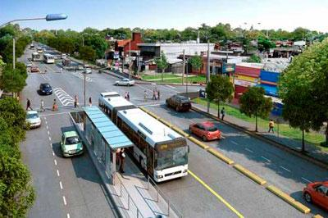
Marco Teórico
Corredores urbanos de tráfico
Se caracterizan por la separación física entre el carril de circulación del ómnibus con el resto de los vehículos
BRT (Bus Rapid Transit) es una solución innovadora, con las ventajas del metro pero con un menor costo. Se crea el estándar internacional BRT para calificar los sistemas existentes
Notes:
Los corredores urbanos o también llamado corredores segregados, se caracterizan por una separación física entre el carril de circulación de los ómnibus y los demas vehículos.
Internacionalmente se creo un instituo, que recopila información sobre las mejores prácticas de los corredores urbanos en todo el mundo,
Y si uno o mas corredores urbanos cumplen con ciertas características se puede hablar de que ese sistema es un BRT
BRT o omnibus de tránsito rápido, es un sistema integrado de transporte mediante el uso de ómnibus. Es una solución innovadora, de alta capacidad, y cuando es aplicada correctamente, puede alcanzar el rendimiento y los beneficios de sistemas ferroviarios, con un costo significativamente menor.
(50s)

Slide 8
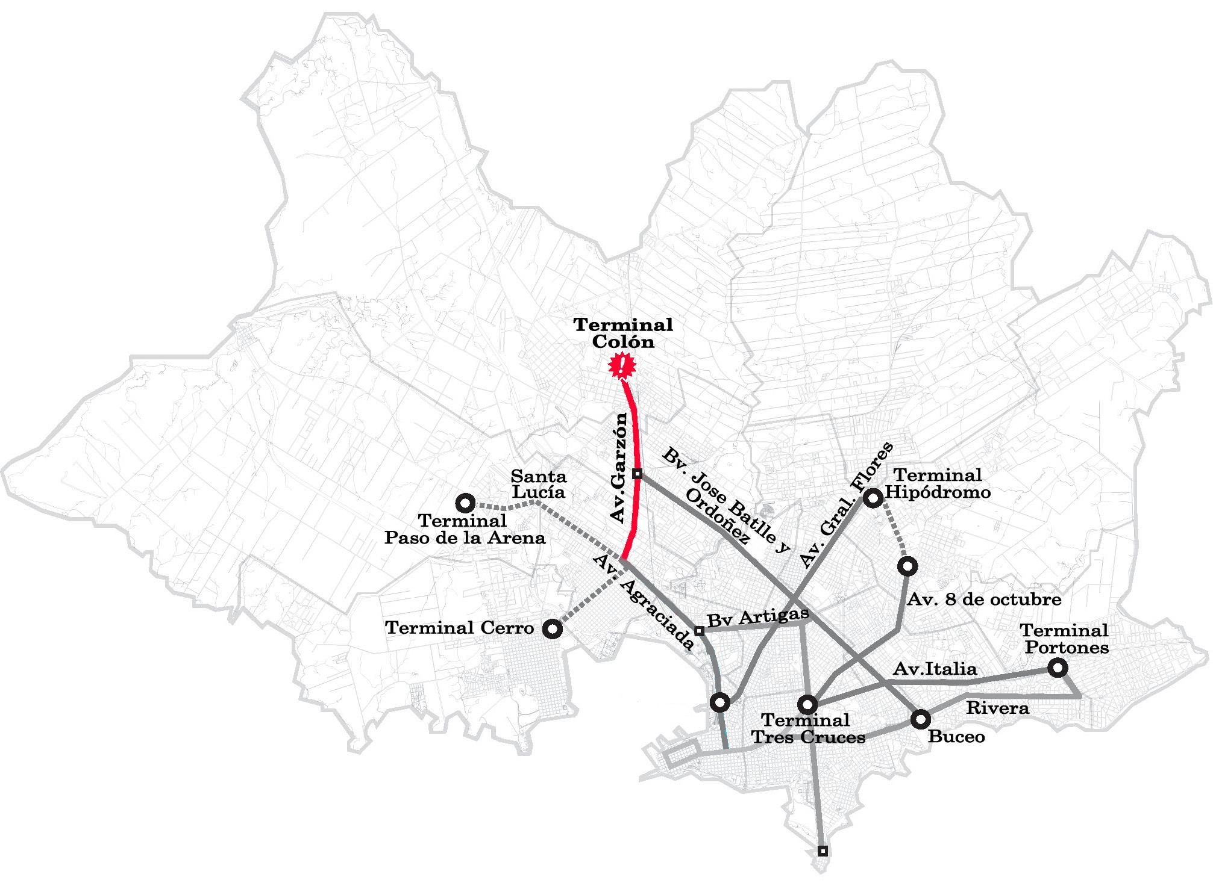
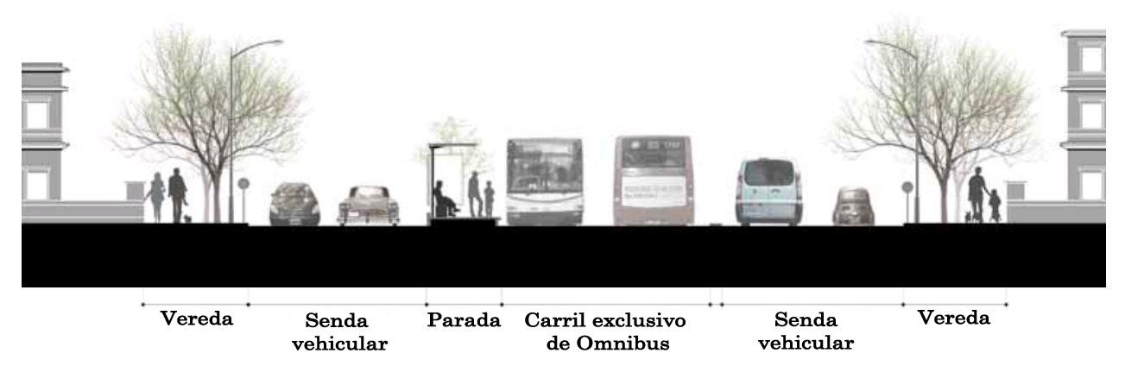
Marco Teórico
Corredor Garzón
Extensión de 6.5km, 24 cruces semaforizados, intersección con importantes calles (Bulevar Batlle y Ordoñez, Millán)
Cumple con la definición básica de BRT
Notes:
El corredor Garzon es un corredor urbano de tráfico,Tiene una extensión de 6.5 km con 24 cruces semaforizados, y como vemos en la imagen, cruza con calles importantes como agraciada, Millán, Bulevar Batlle y Ordoñez y bulevard aparicio saravia.
Normalmente un corredor es una conexión de extremo a extremo, pero a lo largo del corredor garzon hay muchos barrios densamente poblados, tienen al corredor como la principal vía de movilidad. (26s)
El Corredor Garzón cumple minimamente con la definición de BRT, pero no cumple con muchas de las mejores practicas recomendadas como: Cobrar el boleto fuera del omnibus, que puedas ascender/descender por todas las puertas, y no se Ofrecen líneas que no paren en todas las paradas o servicios expresos.
Finalmente vemos el perfil del corredor, el mismo consiste de tres calles, paralelas e independientes de dos carrilles cada una. Las dos de los extremos son de una sola mano y entre medio de éstas se encuentra una calle de doble vía que es exclusivamente usado por óminbus.
1m 20s

Slide 9
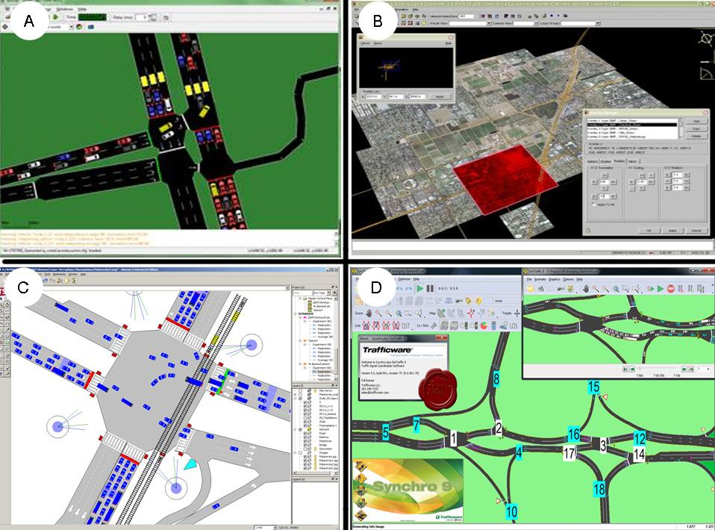
Marco Teórico
Simulación de tráfico
Simulador de tráfico: software que simula el movimiento del flujo vehicular sobre una red terrestre, marítima o aérea
Notes:
Necesitamos poder determinar si nuestras soluciones son realmente aplicables, por lo que una de las herramientas que utilizamos fue un simulador de tráfico
Los simuladores de tráfico son programas que simulan el movimiento del flujo vehicular sobre una red terrestre, marítima o aérea. Son usados en proyectos de investigación, estudio de congestiones y análisis de impacto de obras.
En la actualidad existe una gran variedad de simuladores disponibles y en esta figura podemos ver algunos de ellos. El simulador utilizado en el proyecto fue el de la imagen A, el simulador SUMO, que es abierto y gratuito, a demás de portable y diseñado para soportar grandes redes de tránsito.
Los demas simuladores eran propietarios.
30s

Slide 10
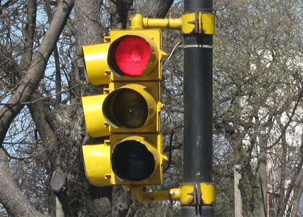
Marco Teórico
Sincronización de semáforos
Los métodos para optimizar el tráfico tienen como objetivo mejorar el flujo de vehículos en una red vial. Se clasifican en dos categorías:
  Modificaciones en la infraestructura
  Métodos para influir en el comportamiento de los conductores (configuración de semáforos, señalizaciones)
La sincronización de semáforos es un problema NP-difícil. En instancias realistas se utilizan heurísticas o metaheurísticas
Notes:
Hay muchos métodos para mejorar el flujo de vehículos, y estos pueden clasificarse en dos categorías: los que realizan modificaciones en infraesctura,
ensanchando calles o agregando nuevos carriles, pueden producir mejoras drásticas, pero requieren una gran inversión y un espacio físico que muchas veces no está disponible.
La otra categoría son los métodos destinados a influir en el comportamiento de los conductores mediante la configuración de semáforos o la introducción de señalizaciones se presentan como una mejor opción o inclusive como única opción en muchos escenarios.
Los métodos para la sincronización de semáforos se encuentran entre los más efectivos para agilizar el tránsito y no generar congestiones. Pero el problema de sincronización de semáforos es un problema de optimización np-dificil, por lo que los metodos exactos son utiles en casos de tamaño reducido. Y En instancias realistas los metodos exactos no son prácticos por lo que se utilizan heurísticas o metaheurísticas.
1m :10 s

Slide 11
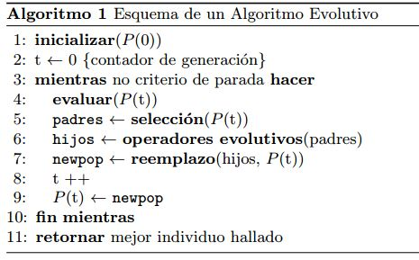
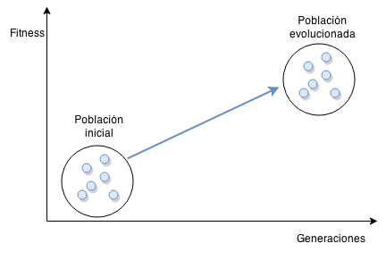
Marco Teórico
Algoritmos Evolutivos
Técnicas metaheurísticas para resolver problemas complejos (optimización y búsqueda) que se inspiran en la evolución natural
Algoritmo Genético (AG): popular y versátil, es utilizado en este proyecto
MOEA (MultiObjetive Evolutionary Algorithm) resuelven problemas de optimización multiobjetivo, donde no existe una única solución
Notes:
Las metaheurísticas son estrategias genéricas que resuelven problemas complejos encontrando soluciones de buena calidad en tiempos razonables
Los Algoritmos Evolutivos son un conjunto de técnicas metaheurísticas que se inspiran en la evolución natural, y se basan en un proceso iterativo
En Cada iteración se denomina géneracion, se tienen un conjunto de individuos o poblacion, y cada individuo de esa población representa a una posible solucion al problema.
Asi funciona un Algoritmo Evolutivo,
Lo primero que se debe hacer es inicializar la poblacion o sea crear a los primeros individuos mediante un proceso aleatorio o heurístico.
Luego para cada iteración
La funcion de evaluacion da como resultado un valor numérico llamado fitness e indica que tan bien resuelve al problema,la solucion que está representando un individuo.
Se seleccionan entonces a los individuos que tengan los mejores valores de fitness para que sean los padres de la proxima generación,
Y los hijos se generan mediante el cruzamiento de los padres, osea tomando partes de las soluciones anteriores
Pero para introducir diversidad a las soluciones. Los hijos pueden ser mutados aleatoriamente osea puede que se cambie parte de la solucion aleatoriamente.
Y finalmente se realiza un reemplazo generacional para poder realizar la iteración nuevamente para otra generación.
Este proceso se repite hasta llegar al criterio de parada, encontrando asi al mejor individuo de esa ejecución.
Es importante entender que el Algoritmo Evolutivo busca optimizar el valor de fitness en cada iteración, entonces a mayor generacion mejor será el fitness,
AG que se basa en el esquema general de un AE y es el utilizado en este proyecto
Los algoritmos evolutivos multi objetivo, resuelven problemas de optimizacion con mas de un objetivo . En este proyecto teniamos como objetivos mejorar la velocidad de los autos y mejorar la velocidad de los ómnibus. Y se realizo un Algoritmo evolutivo multiobjetivo, con una funcion de fitness combinacion lineal de los objetivos. 2m

Slide 12
Marco Teórico
Trabajos relacionados
Montana et al. (1996): AE híbrido (programación genética + AG)
  Variante del problema, modificando en tiempo real la configuración de los semáforos según el flujo de tráfico (utilizando sensores)
Rouphail et al. (2000): AE simple
  Escenario pequeño en la ciudad de Chicago (USA)
  Reducción en las demoras de un 44%
Sánchez et al. (2008): AE paralelo
  Escenario real y complejo en Santa Cruz de Tenerife (España)
  Mejora 9 soluciones proporcionadas por la Alcaldía
Existen diversas propuestas para resolver el problema de sincronización de semáforos utilizando AEs
En Uruguay no existen antecedentes relacionados con la optimización de tráfico utilizando AEs
Notes:
EL relavimento de trabajos relacionados, se realizó con dos objetivos: el primero fue analizar las distintas soluciones que existen actualmente para el problema de sincronización de semáforos y encontrar nuevas prácticas, algoritmos o utilidades que pudieran fortalecer la solución a implementar.
Se relevaron aquellos trabajos que resolvían el problema de sincronización de semáforos utilizando un AE, los mas interesantes fueron:
El trabajo de Montana que en 1996, Propuso un algoritmo evolutivo híbrido, y mediante el uso de sensores se podía determinar el tráfico y configurar los semáforos en tiempo real
El trabajo de rouphail que obtuvo muy buenos resultados y el de sanchez en el 2008 que es el mas parecido a nuestro proyecto y fue aplicado en un escenario real
Existen diversas propuestas para resolver el problema de sincronización de semáforos utilizando Algoritmos Evolutivos. Se puede destacar que en Uruguay no existen antecedentes relacionados con la optimización de tráfico utilizando AEs. Por lo que este proyecto esta contribuyendo con una investigación pionera.
1m 20

Slide 13

3
METODOLOGÍA
Notes:
13
Presentaremos a continuacion la metodologia de resolucion del problema

Slide 14
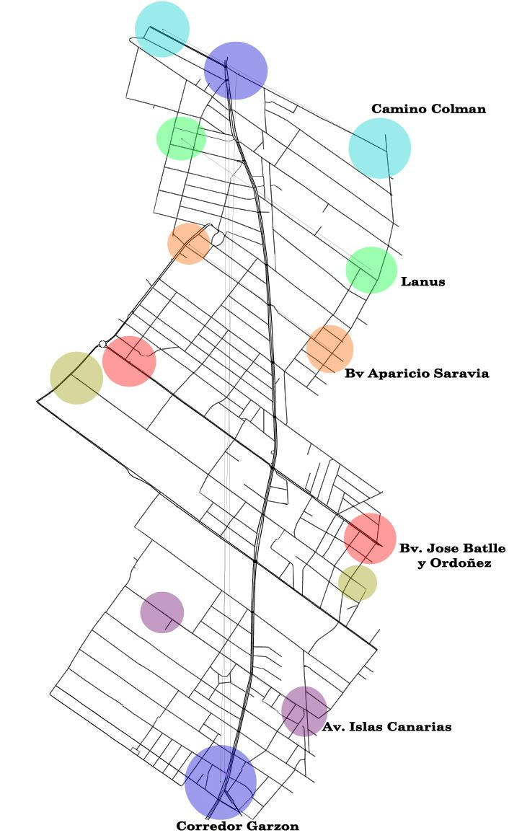
Metodología
Modelado del problema
Diseño de un mapa de la zona
Recolección de datos in situ
Desarrollo de instancias realistas
Simulaciones de tráfico
Notes:
El problema se modela mediante una simplificación de la realidad, considerando los elementos que sean útiles para resolver la sincronización de semáforos.
El modelado se basa en el diseño de un mapa de la zona geográfica a estudiar incluyendo datos recabados in-situ para la construcción de instancias realistas, que serán usadas en el simulador de tráfico SUMO.
En la figura se puede ver el estado final del modelado, el mapa de la zona específica compatible con el simulador y los círculos del mismo color representan el tráfico vehicular.
A continuación se presenta el proceso seguido para el diseño del mapa y el método de recolección de datos para desarrollar el modelo propuesto.
50s

Slide 15
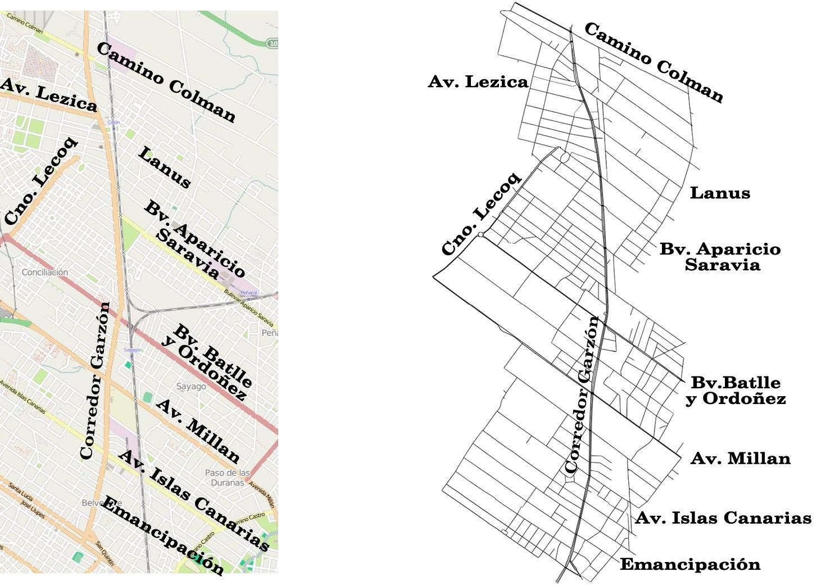
Metodología
Diseño de mapa de la zona de estudio
mapa original mapa compatible con SUMO
Notes:
El primer paso del modelado consistió en diseñar un mapa de la zona del Corredor Garzón que sea compatible con el simulador SUMO. Se utilizó el servicio de Open Street Map, que cuenta con mapas libres y actualizados. el mapa original puede observarse en la primer imagen. Se realizo una verificación in-situ que detecto algunas inconsistencias entre la realidad y el mapa. Por lo que estas fueron corregidas en la version final del mapa.
El mapa compatible con sumo fue simplificado y Dado que no existen calles paralelas reales al Corredor Garzon, el mapa se diseñó seleccionando las calles que construyen dos caminos paralelos a cada lado del Corredor Garzón y las calles internas entre las paralelas, verificando que cada camino paralelo incluya calles doble mano o dos calles de una sola mano.
En la segunda imagen podemos ver como queda la imagen compatible con el simulador a utilizar
1m

Slide 16
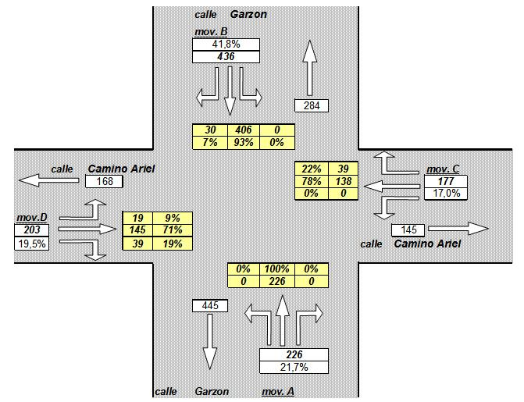
Metodología
Relevamiento de datos
Análisis de datos de GPS de la IMM para obtener la velocidad media de los ómnibus y ajustar el modelo
Frecuencia de ómnibus obtenidas de datos públicos de la IMM
Relevamiento in situ
  Tráfico vehicular en varios cruces
  Tiempos de semáforos
  Densidad de pasajeros en las paradas
Notes:
El proceso para relevamiento de datos comenzo con una búsqueda de datos publicos,
en el sitio web de la Intendencia de Montevideo, existen datos públicos sobre la cantidad de ómnibus y sus frecuencias.
Por otro lado, se realizó un estudio basado en datos de GPS de los ómnibus de líneas circulando por el corredor de Garzon, proporcionados por la IMM.
Lamentablemente no se tienen datos actuales sobre el tráfico vehicular en la zona del Corredor Garzón, los tiempos de semáforos o la densidad de pasajeros en las paradas.
Por este motivo debió de realizarse un revelamiento in-situ de todos los tiempos de semáforos y en cinco cruces representativos del corredor Garzón se tomaron los demas datos para poder generar un escenario realista.

Slide 17
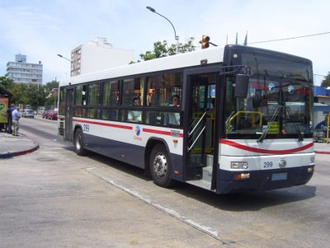
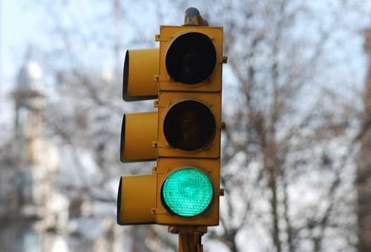
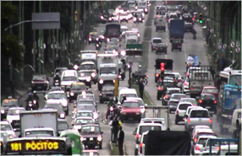
Metodología
Desarrollo de instancias realistas
El desarrollo de instancias realistas se basa en tres puntos
Recorridos de ómnibus
(G, 409, 2, D5, 148)
Configuración de semáforos
(realidad)
Tráfico vehicular
(entre áreas)
Notes:
seccion 3.5
Una vez diseñado el mapa de la zona de estudio y relevados los datos de la realidad, el desarrollo de instancias realistas se basa en tres puntos.
Las líneas urbanas que fueron tomadas en cuenta para los recorridos simulados fueron: G, 409, 2, D5 y 148 porque son líneas representativas por su recorrido sobre el corredor Garzon
El diseño del mapa genera en el simulador una configuración de semáforos por defecto que no es correcta, por tanto, se corrige utilizando los datos relevados previamente sobre las duraciones de las luces y las configuraciones de los semáforos de cada intersección del Corredor Garzón.
Para el diseño del tráfico vehicular, se optó por un modelo de movilidad entre áreas
Se plantea el uso de dos tipos de vehículos: autos y ómnibus, No se especifican otros tipos de vehículos porque proporcionalmente no son representativos
1m

Slide 18
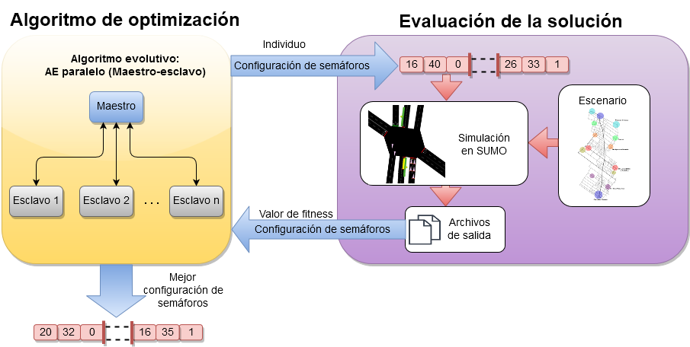
Metodología
Arquitectura del sistema
Malva
SUMO
Notes:
La arquitectura propuesta para la resolución del problema, se puede dividir en dos grandes bloques que interactúan entre si, por un lado el algoritmo de optimización y por otro la evaluación de la solución.
El AE implementa paralelismo con un enfoque maestro-esclavo. Para cada iteracion, cada Esclavo genera en paralelo un individuo por lo que se genera una configuracion de semaforos que se utiliza junto al escenario del problema en el simulador.
Al finalizar la ejecucion del simulador SUMO, se generan archivos de salida. y con los datos del archivo como la velocidad media de omnibus y otros vehículos, se puede calcular el fitness de cada individuo.
El proceso maestro consolida los datos enviados por los esclavos y aplica los operadores evolutivos continuando con la siguiente iteracion.
Cuando El AE se detiene, se crea un archivo con la mejor conguracion de semaforos encontrada, corresponde a la mejor solucion del problema de optimizacion planteado.
1m 40s

Slide 19

4
IMPLEMENTACIÓN
Notes:
19
A continuacion vamos a explicar la implementacion del Algoritmo Evolutivo, que dada la complejidad del problema se decidio usar un entorno de desarrollo o framewok.

Slide 20
Implementación
Entorno de desarrollo (framework) y AG utilizado
Dada la complejidad del problema, se utiliza un entorno de desarrollo (framework) para obtener una implementación robusta
Malva: framework que provee esqueletos de métodos de optimización que pueden ser utilizados y extendidos de manera fácil y eficiente
En este trabajo se utiliza un AG tradicional implementado en Malva que fue modificado para soportar la ejecución en paralelo
El objetivo del AG es encontrar una configuración eficiente de los semáforos, que maximice la velocidad promedio del transporte colectivo y de otros vehículos
Notes:
Dada la complejidad del problema, se decidio utilizar un entorno de desarrollo o framework para la implementación del AE. De esta forma, se facilita el desarrollo y se logra una implementacion robusta y flexible.
Se decidio utilizar el framework Malva que es de codigo abierto y gratuito, y presenta esqueletos de metodos de optimizacion que pueden ser utilizados y extendidos.En este trabajo se utiliza un Algoritmo genetico tradicional el cual fue modificado en su codigo base para soportar paralelismo.
El objetivo del algoritmo es encontrar una configuracion eficiente de semaforos que maximice la velocidad promedio del transporte colecitov y de otros vehiculos. (44s)
Para implementar el AE primero tenemos que determinar (especificar) como se representan los individuos de la poblacion.

Slide 21
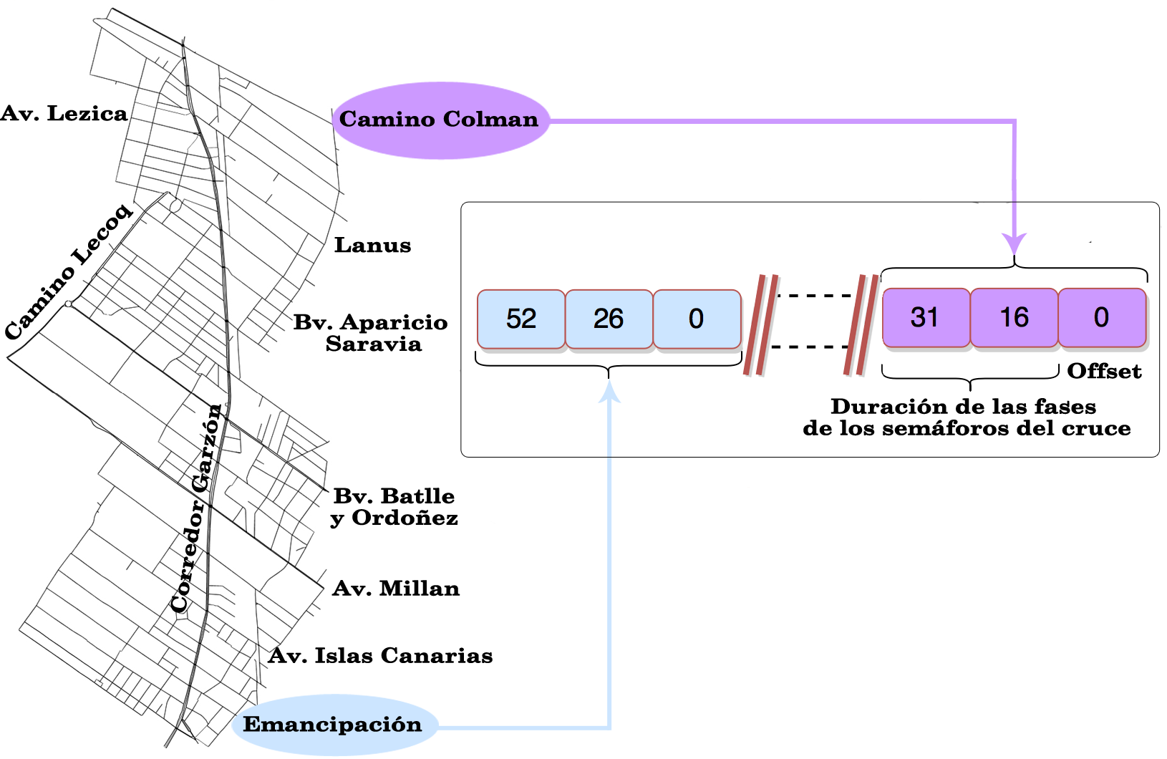
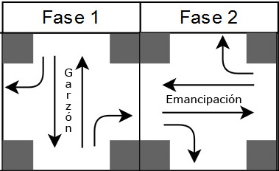
Implementación
Representación de soluciones
Cada individuo (configuración de semáforos) se representa como un vector de números naturales (duración de las fases y offset de los semáforos)
Notes:
Para implementar el AE primero tenemos que determinar (especificar) como se representan los individuos de la poblacion.
Los individuos de la poblacion se representan como un vector de numeros naturales y se tienen en cuenta todas las intersecciones del corredor, como se ve n la figura aquí esta emancipacion, luego el resto de los cruces como millan, battle y ordonez, hasta llegar a Camino colman.
Los numeros representan la duracion de fase y el offset
La duracion de fase es el tiempo en que una combinacion especifica de luces de los semaforos esta activa en una interseccion, por ejemplo 52 segundos esta habilitado el trafico por garzon, y la fase 2 sehabilita el trafico por emancipacion durante 26 segundos. El offset indica en cual de las fases comienza el ciclo.
En este caso ambos cruces tienen 2 fases, pero hay cruces de otras intersecciones que tienen mas fases.
Una vez que tenemos representados a los individuos debemos determinar como se inicializan

Slide 22

Implementación
Inicialización y función de fitness
Inicialización de la población: se usa como referencia la configuración de semáforos real, recolectada en el relevamiento in situ, variando aleatoriamente los valores en un rango predefinido
Función de evaluación o fitness
  Optimización multiobjetivo usando combinación lineal de la velocidad promedio de ómnibus (vpb) y velocidad promedio de otros vehículos (vpv)
  w₁ y w₂ son pesos que pueden ser utilizados para dar prioridad a un tipo de vehículo sobre otro, en un principio se establecen equilibrados (50%, 50%)
Notes:
seccion 4.2.1
La poblacion inicial de individuos se generan teniendo en cuenta la configuracion de semaforos actual del corredor garzon con los datos que fueron relevados, variando aleatoriamente los valores en un rango predefinido PARA PROPORCIONAR DIVERSIDAD a la POBLACION
La funcion de evaluacion o fitness determina el valor de la capacidad para resolver el problema de esa solucion. Se utiliza una optmizacion multiobjetivo usando combinacion lineal de la velocidad promedio de los omnibus y de otros vehiculos, ademas se incluyen w1 y w2 que SON PESOS se pueden utilizar para dar mas prioridad a un vehiculo sobre otro.
En principio se van a utilizar pesos equilibrados y luego se van a probar con otros valores dando mas prioridad a un tipo vehiculos sobre otro
Lo siguiente es determinar como implementar los operadores evolutivos
45s

Slide 23
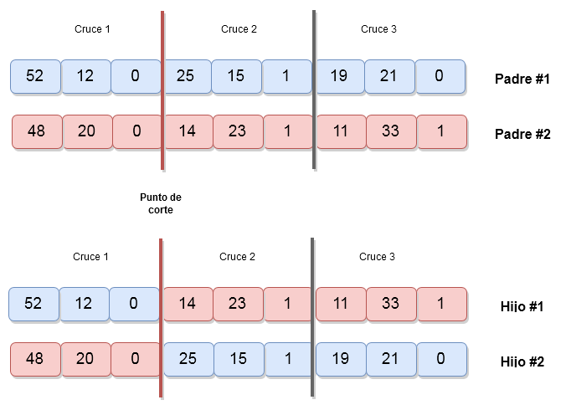
Implementación
Operador de cruzamiento
El objetivo es preservar las mejores características de los padres
Cruzamiento de un punto:
Notes:
La funcion del operador de cruzamiento es combinar individuos con el objetivo de preservar las mejores caractersticas de los padres y lograr construir mejores soluciones.
El operador de cruzamiento utilizado por el algoritmo se conoce como cruzameinto de un punto. En la figura podemos ver un ejemplo con tres intersecciones. Se selecciona aleatoriamente de entre las intersecciones un punto de corte, con lo que se obtienen 2 porciones ( partes, secciones) que son combinados para formar 2 hijos.
EJEMPLIFICAR MOSTRANDO LA FIGURA
El siguiente operador es el de mutacion
(35s)

Slide 24
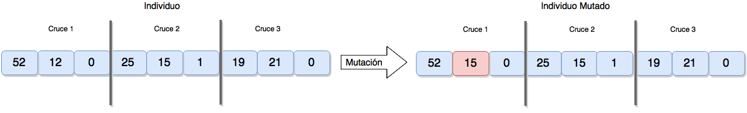
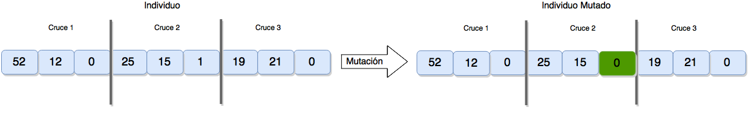
Implementación
Operador de mutación
El objetivo es aportar diversidad en la población
Dos tipos de mutación, aplicadas probabilísticamente:
  Duración de fase: se modifica la duración de una fase sumando o restando un valor aleatorio de segundos (en un rango)
  Offset: se modifica un offset, asignando un valor aleatorio entre los posibles
Notes:
El operador de mutacion es el metodo utilizado para modicar un individuo, con el objetivo de mantener y mejorar la diversidad de la poblacion.
El algoritmo desarrollado aplica 2 tipos de mutacion, una para la duracion de fase, y otra para el offset. En la figura de ejemplo podemos observar como se modifica la duracion de esta fase, sumando un valor aleatorio, que se encuentra en un rango
La otra mutacion es del offset, donde como se ve en el ejemplo se modifica su valor aleatoriametne entre los posibles valores.
EXPLICAR CON LAS IMAGENES
(30s)

Slide 25

5
ANÁLISIS
EXPERIMENTAL
Notes:
25
A continuacion vamos a explicar el analisis experimetal llevado a cabo, comendado con la metodologia…

Slide 26
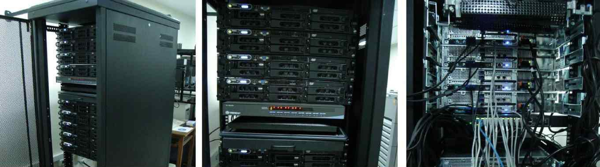
Análisis Experimental
Metodología
Metodología: ejecuciones independientes por carácter estocástico de AE; aplicación de tests estadísticos para analizar las distribuciones de resultados y determinar si las mejoras son significativas
Plataforma de ejecución: Cluster FING (www.fing.edu.uy/cluster): AMD Opteron 6272, 2.1GHz, 64 núcleos, 48GB RAM, CentOS Linux 6.5
Notes:
La metodologia conciste en realizar ejeucciones independientes del algoritmo evolutivo y aplicar tests estadisticos para comprobar que las mejoras son significativas.
El análisis experimental se realizó en la plataforma de cómputo de alto desempeño Cluster FING, de esta facultad que tiene multples que permite ejecutar nuestro algoritmo en paralelo.
30s

Slide 27
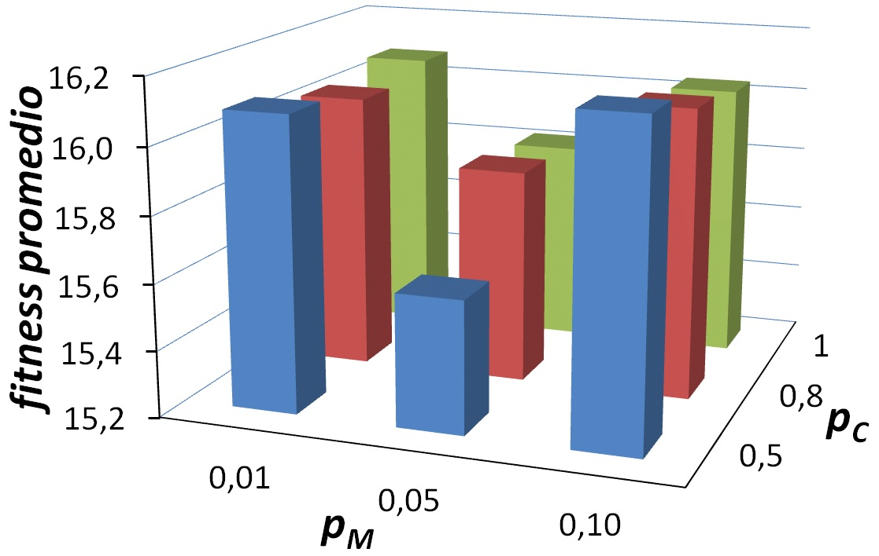
Análisis Experimental
Ajuste paramétrico
Determinar el mejor valor de los parámetros del AE con el objetivo de obtener una mejor calidad de resultados
Entre 10 y 81 ejecuciones del AE al ajustar cada parámetro
Tiempo de simulación: 4000 steps
Criterio de parada: 500 generaciones
Tamaño de la población: 32
Probabilidad de cruzamiento: 0.5
Probabilidad de mutación: 0.01
Notes:
Como primer paso del analisis experimental, Se llevo a cabo un ajuste parametrico para determinar los mejores valores de los parametros del AE, con el objetivo de obtener una mejor calidad de resultados.
El primer parametro establecido fue el tiempo de la simulacion de trafico usando el simulador SUMO. Se eligio el valor de 4000 steps que es una medida interna del simulador, que representa 66 minutos en la realidad. Para elegir este valor se tuvo en cuenta que mas del 80% de los vehiculos completaran su recorrido. (30s)
Como seguno parametro se establecio como criterio de parada un numero de generaciones de 500 ya que las pruebas realizadas demostraron que los resultados luego de la generacion 400 no variaba significitavemnete el fitness de las soluciones y se mantenian estables.
El tercer parametros que se establecio fue el tamaño de poblacion donde se probaron 3 tamaños de poblacion 32, 48 y 64 comprobando que no existia diferencias significativas entre ellos por lo que se eligio 32 teniendo en cuenta que usa menos recursos computacionales y menos tiempo de ejecucion.
Para la probabilidad de cruzamiento y mutacion se eligieron 3 valores candidatos para cada uno (como se puede ver en la grafica) y para las 9 combinaciones se realizaron 9 ejecuciones independientes del AE obteniendo el promedio de fitness que se reporta en la grafica, luego se eligio la mejor comprobando mediante tests estadisticos.
1m 20s

Slide 28
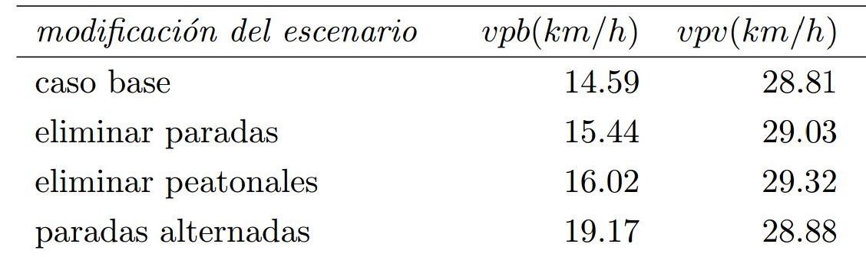
Análisis Experimental
Descripción de los escenarios
Base: Representa la situación actual del Corredor Garzón en términos de tráfico, red vial y configuración de semáforos
Alternativo: Se modifican aspectos que influyen negativamente en la circulación del tráfico
Modificaciones y variación de velocidades de ómnibus (vpb) y otros vehículos (vpv)
simulando el trafico (sin aplicar el AE)
Notes:
Aquí presentamos los escenarios que seran evaluados experimentalmente. El primero es el escenario base que representa la realidad actual del corredor Garzon
El segundo es un escenario alternativo que presenta modicaciones respecto al caso base, con el objetivo de mejorarlas velocidades promedio de los vehiculos.
Las tablas reportan valores de las velocidades de los vehículos a partir de las simulaciones de tráfico realizadas, todavia sin ejecutar el algoritmo evolutivo.
Como primer punto se propone la eliminacion de 2 paradas que no afectara demasiado el traslado de las personas y la eliminacion de los 3 pasajes, como se ve se logra una mejora en las velocidades al realizar estos cambios, pero el que logra mejores resultados para el caso del omnibus es el uso de paradas alternadas que puede ser implementado, con una empresa realizando las paradas pares y otra las impares, al omnibus deternse menos aumenta su velocidad promedio
A continuacion vamos aplicar el AE sobre el caso base para obtener los resultados numericos

Slide 29
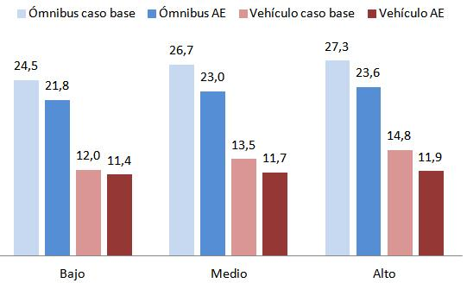
Análisis Experimental
Resultados numéricos del AE (caso base)
20 ejecuciones del AE por cada tipo de tráfico: bajo, medio y alto
Mejoras respecto a realidad actual: hasta 15.3% en velocidad promedio de ómnibus y 24.8 % en velocidad promedio de otros vehículos
Duraciones de los viajes recorriendo el Corredor Garzón (6.5km):
Duración de los viajes en minutos
Sin Costos asociados en infraestructura
Notes:
Los resultados numericos completos se encuentran en el informe del proyecto
Se realizaron 20 ejecuciones independientes del AE en 3 escenarios de trafico diferente: bajo, medio y alto.
Se obtuvieron mejoras de hasta 15.3 en la velocidad de omnibus y de 24.8 en la de otros vehiculos comparando con el caso base o realiadad actual
La grafica muestra las duraciones de los viajes recorriendo el Corredor Garzon en toda su extension (6.5 km) para el caso base y las duraciones luego de aplicarla optimización con el AE, donde se aprecia que para los 3 tipos de trafico se logran mejoras.
Por ejemplo cuando el trafico es alto un viaje en omnibus actulemtne dura 27.3 minutos, luego de aplicar el AE serian 23.6. En auto actualmente se demoran 14.8 minutos, y luego de aplicar el AE son 11.9 minutos.
Todo esto sin costos asociados en infraestructura
(1m)

Slide 30
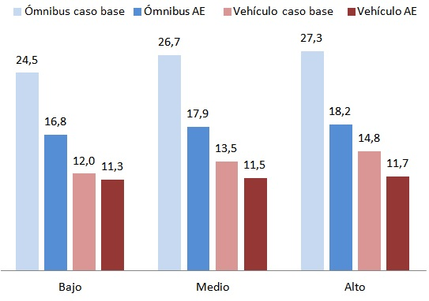
Análisis Experimental
Resultados numéricos del AE (caso alternativo)
Mejoras respecto a realidad actual: hasta 49.9% en velocidad promedio de ómnibus y 26.7 % en la velocidad promedio de otros vehículos
Duraciones de los viajes:
Duración de los viajes en minutos
Notes:
Aquí se presentan los resultados al aplicar el AE sobre el caso alternativo, el cual tiene las modificaciones presentadas anteriormente como la eliminacion y alternancia de paradas, comparando los resultados con la realidad actual.
En este caso se obtienen mejoras de hasta 49.9% en la velocidad de omnibus y 26.7% en la de otros vehiculos. (se observa una mejora sustancial en la velocidad de omnibus ya que los cambios introducidos en el escenario alternativo tenian como objetivo mejorar la velocidad del transporte publico)
La conclusion que se saca es que al aplicar las modificaciones sobre el escenario y aplicar el AE se pueden reducir los tiempos en los viajes en casi 10 minutos para el trafico medio y alto.

Slide 31
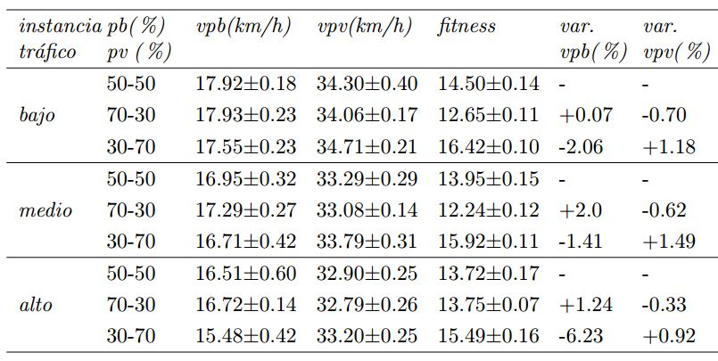
Análisis Experimental
Variaciones de la función de fitness
Prioridad para los ómnibus: para que las personas opten por el transporte colectivo. Mejora de hasta 2% en la velocidad de los ómnibus (tráfico medio)
Prioridad otros vehículos: poco relevante en Garzón (ómnibus menos veloces que vehículos). En tráfico alto se afecta demasiado la velocidad de los ómnibus (-6.23%)
Notes:
El siguiente experimento conciste en modificar la funcion de fitness.
inicialmente se utilizaba la misma prioridad para omnibus y otros vehiculos y en este experimiento se modificaron estas prioridades.
El caso de dar mas prioridad al omnibus es relevante en el corredor Garzon ya que uno de los objetivos del Plan de movilidad urbana de la IMM es que se utilice mas el transporte colectivo, por lo que si se mejora la velocidad de los omnibus con relacion con el resto de los vehiculos la gente optaría por ese medio de transporte. En el mejor de los casos se obtiene un aumento del 2% en la velocidad de los omnnibus sin un impacto importante en la velocidad de los vehiculos.
El caso opuesto es dar mas prioridad a los otros vehiculos que no es tan relevante en garzon ya que las velcoidades de los onibus son inferiores. El resultado destacado es que cuando el trafico es alto se mejora la velocidad promedio de los vehiculos pero afecta negativamente en un 6.23% la velocidad de los omnibus. (1m)
Para finalizar se realizo un analisis de la eficiencia…

Slide 32
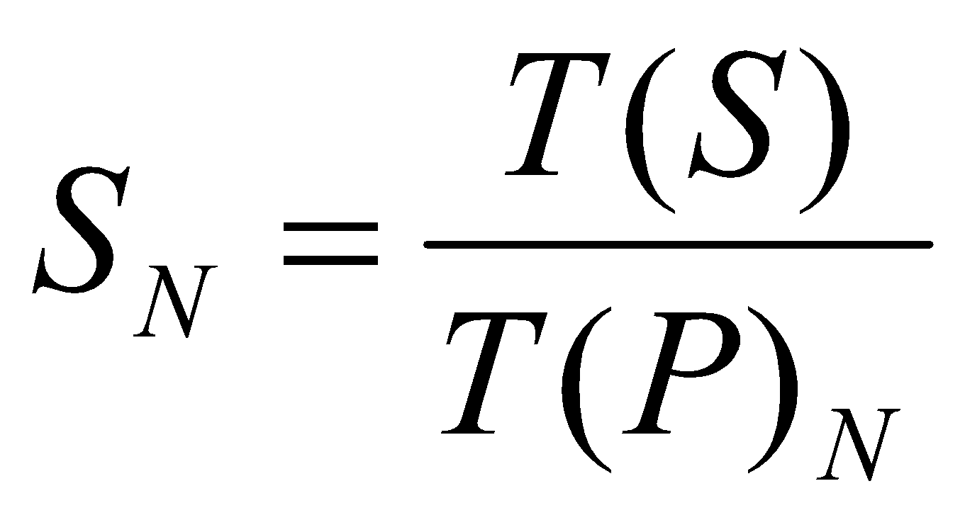
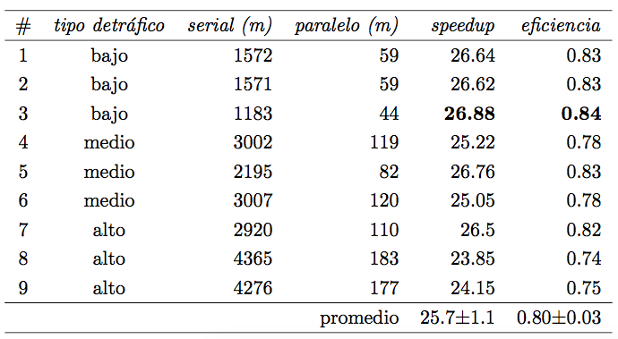
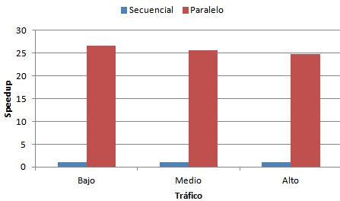
Análisis Experimental
Eficiencia computacional
Speedup: Evalúa la aceleración al usar paralelismo. Ratio entre el tiempo de ejecución del algoritmo secuencial y el paralelo usando N procesadores
Notes:
Se realizo un estudio de la eficiencia computacional del AE implementado, Para esto utilizamos el Speedup, que evalua la aceleracion de usar paralelismo y se calcula como la division entre el tiempo del algoritmo secuencial y el tiempo del paralelo usando en este caso 32 procesadores.
El resultado ideal es obtener speedup lineal, en nuestro caso seria obtener un speedup de 32, pero en la pactica esto es muy dificil por que se producen demoras en la comunicación y sincornizacion entre los recursos.
En la tabla se reporta el tiempo de ejecucion del algoritmo secuencial y el paralelo junto con el speedup, cuando se obtiene mejor speedup la ejeucion del AE secuencialemnte o usando un solo procesador es de 1183 minutos (casi 20 horas) pero al usar el AE paralelo esto se reduce a solo 44 minutos.
Esto permitiria obtener una nueva configuracion de semaforos casi en tiempo real, por ejemplo si se obtienen los datos de trafico a las 3 de la tarde, a las 4 ya tendriamos una nueva configuracion de semaforos optimizada para esa cantidad de trafico especifico.
Y esta reduccion en el tiempo permitio realizar mas cantidad de experimentos.
En la grafica se compara el speedup para los distintos tipos de trafico, observando un pequeño declive cuando aumenta la cantidad de trafico, que se puede explicar por el aumento en la cantidad de informacion que se tiene que procesar y sincronizar.
(1m)

Slide 33

6
CONCLUSIONES
Notes:
33

Slide 34
Conclusiones
Contribuciones
Se desarrolló un AE capaz de resolver el problema de sincronización de semáforos con alta eficacia numérica y desempeño computacional
Mejoras en la velocidad, al comparar con la realidad actual
  15.3% para los ómnibus y 24.8% para otros vehículos
  49.9% para los ómnibus y 26,7% para otros vehículos aplicando el AE sobre el escenario alternativo
  SIN COSTOS ASOCIADOS A INVERSIONES DE INFRAESTRUCTURA
El buen speedup del AE permitió reducir el tiempo de ejecución considerablemente. Se realizaron más de 400 ejecuciones del AE: paralelo (500 h o 21 días) vs secuencial (520 días o 1,5 años)
Notes:
Como primera conclusion importante, destacamos que aunque la sincronizacion de semaforos es un problema dificil de abordar, en especial al trabajar sobre escenarios reales complejos como el de este trabajo, se logró desarrollar un AE capaz de resolverlo con alta eficiencia numerica y desempeño computacional.
Como segundo punto se encuentran los buenos resultados obtenidos que como se puede ver, se mejora la velocidad de los omnibus en un 15.3% y 24.8% para los demas vehiculos.
Y al aplicar el AE sobre el escenario alternativo se obtiene mejoras de 49.9% en la velocidad de omnibus y 26.7 en el resto de los vehiculos.
Como ultimo punto se concluye que el desarrollo de AE con capacidad de paralelizacion es fundamental en este tipo de problemas que requieren mucho poder de computo ya que el buen speedup permitió reducir considerablemente el tiempo de ejecucion sin la cual hubiera sido muy dificil realizar la cantidad de pruebas presentadas.
Se realizaron mas de 400 ejecuciones del AE durante el analisis experimental que equivale a 500 horas de ejecucion o 21 dias, si el algoritmo hubiera sido secuencial se hubiera demorado 520 dias o un año y medio, por lo que es evidente lo util de la ejecucion en paralelo.
(1.05)

Slide 35

Conclusiones
Trabajo futuro
Desarrollar o investigar herramientas para automatizar el diseño del mapa y la creación de instancias realistas
Evaluar el AE en otras zonas
Utilizar un enfoque multiobjetivo explícito
Extender el AE para considerar información en tiempo real
Notes:
Durante el desarrollo del proyecto, se detectaron varias lineas de trabajo que serian interesante abordar como trabajo futuro.
Para el diseño del mapa y la creacion de las instancias se tuvieron que realizar muchas modifcaciones de forma manual lo que supuso un proceso lento y propenso a errores. Por lo que algo interesante seria desarrollar o encontrar herramientas para automatizar este proceso.
El segundo punto implica probar el AE en otras zonas, que puede ser realizado cambiando los datos de entrada, como el mapa, la configuracion de semaforos y el trafico.
Como tercer punto seria interesante desarrolla un AE que utilice un enfoque multiobjetivo explicito y compararlo con el desarrollado actualmente que utiliza una simple combinacion lineal de los objetivos.
Como ultimo punto y mas ambicioso se podria considerar la viabilidad de desarrollar un AE autoadaptativo que pueda cambiar la configuracion de semaforos en tiempo real basado en el trafico actual. (1m)

Slide 36
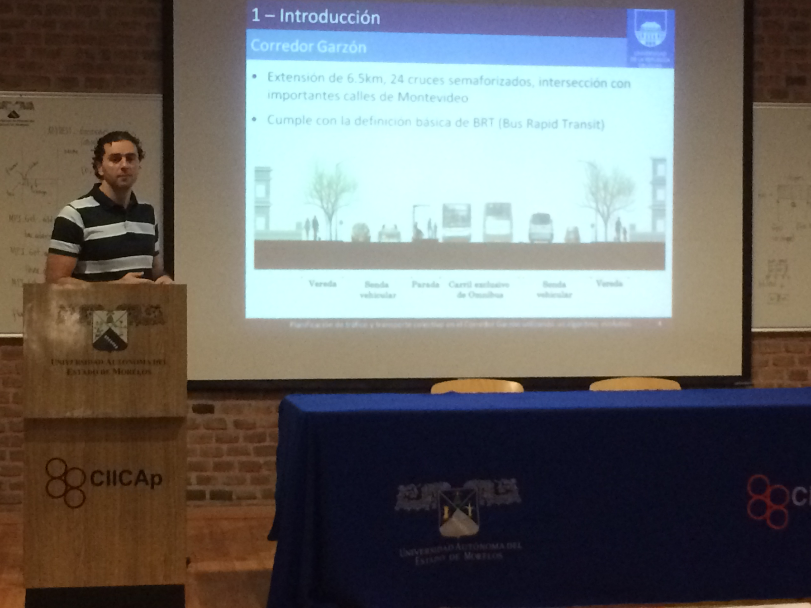
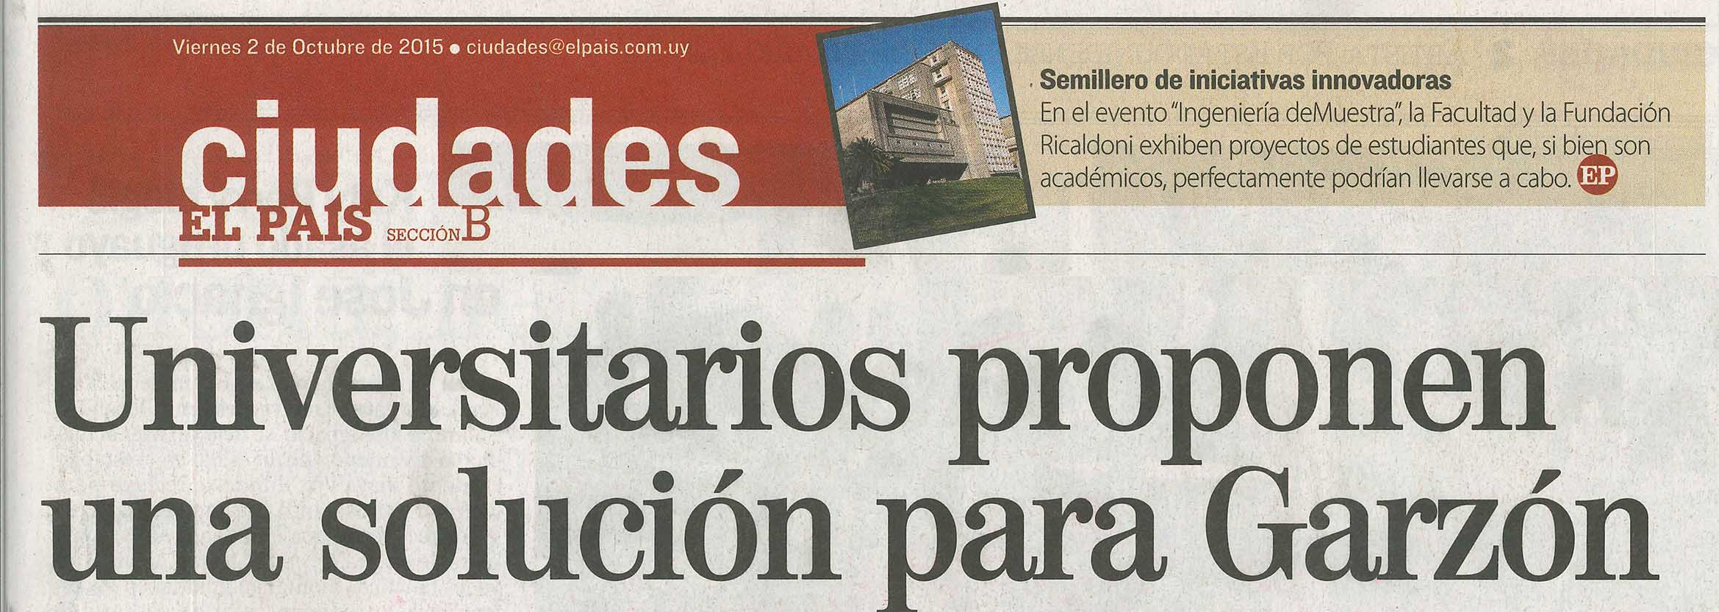
GRACIAS POR SU ATENCIÓN
Publicación generada en el proyecto:
  A. Acuña, E. Arreche, S. Nesmachnow. Planificación de tráfico y transporte colectivo en el Corredor Garzón utilizando un algoritmo evolutivo. Congreso Internacional de Cómputo en Optimización y Software, Cuernavaca Morelos, México, 2015
Participación en Ingeniería deMuestra 2015
Información del proyecto disponible en:
http://www.fing.edu.uy/inco/grupos/cecal/hpc/AECG
Notes:
36
Para finalizar destacamos que a partir de este proyecto se genero una publicacion que sera presentada en un congreso internacional en Mexico.
Ademas el proyecto fue presentado en Ingeniera demuestrea 2014 donde tuvo buena aceptacion por parte del publico presente.
La informacion del proyecto se encuentra publicada en su sitio web donde se puede acceder al documento principal del proyecto, la publicacion y esta presentacion.
Muchas gracias a todos por su atencion.
Durante las preguntas, nos gustaria dejar reproduciendo un video de un recorrido por Garzon que contiene una animacion donde se comparan los tiempos actuales de un recorrido por Garzon con los obtenidos con el AE y el escenario alternativo.
Muchas Gracias
1m
Desde cap4 hasta aca son 15minutos.

Slide 37
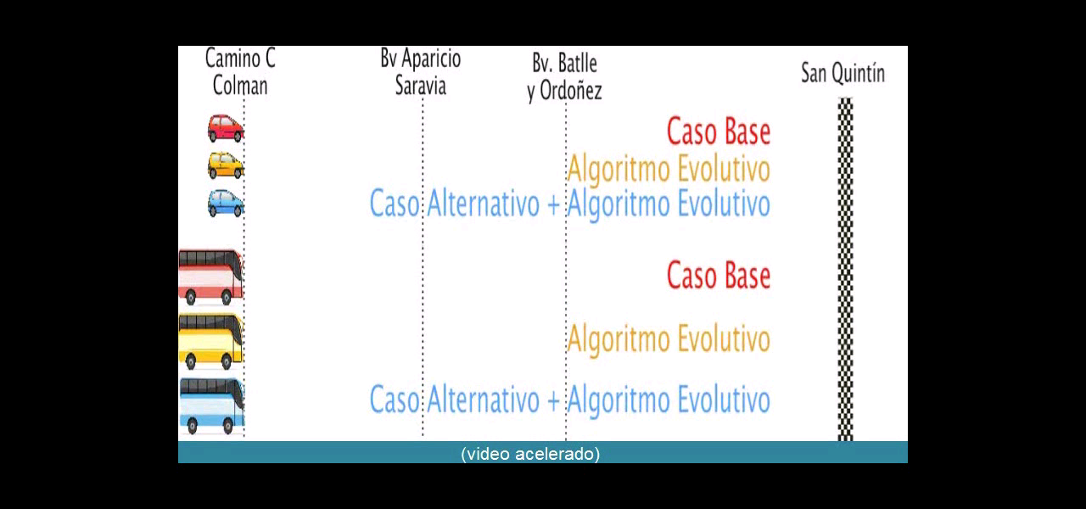

Gracias por su atención
FACULTAD DE INGENIERÍA, UNIVERSIDAD DE LA REPÚBLICA, URUGUAY

